Slide 1
Chapitre 3
Calcul littéral
Double distributivité

Slide 2
Objectifs :
Simplifier une écriture littérale
Développer et factoriser une expression
Savoir utiliser la double distributivité
Utiliser le calcul littéral pour résoudre des problèmes

Slide 3
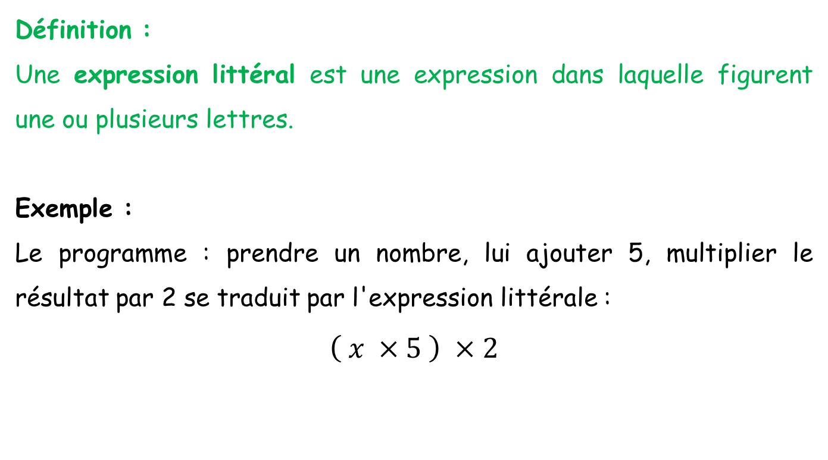
I. Expression littérale
Définition :
Une expression littéral est une expression dans laquelle figurent une ou plusieurs lettres.
Exemple :
Le programme : prendre un nombre, lui ajouter 5, multiplier le résultat par 2 se traduit par l'expression littérale :
$$\left( x ×5 \right) ×2$$

Slide 4
Remarques :
Pour simplifier les écritures mathématiques, on utilise les conventions suivantes:
On n’écrit pas le signe x entre:
Un nombre et une lettre;
Un nombre et une parenthèse;
Deux parenthèses;
Une lettre et une parenthèse;
Deux lettres;
Les nombres s’écrivent devant les lettres et les parenthèses;
Le chiffre 1 ne s’écrit pas devant une lettre ou une parenthèse.

Slide 5

Exemples :
2 x $x$ = 2$x$ ;
5 x ( $x$ + 7 ) = 5 ( $x$ + 7 )
( a + 6 ) x ( 7 + y ) = ( a + 6 ) ( 7 + y )
a x b = ab
Définition :
Réduire une expression littérale c'est l'écrire avec le moins de termes possibles.

Slide 6
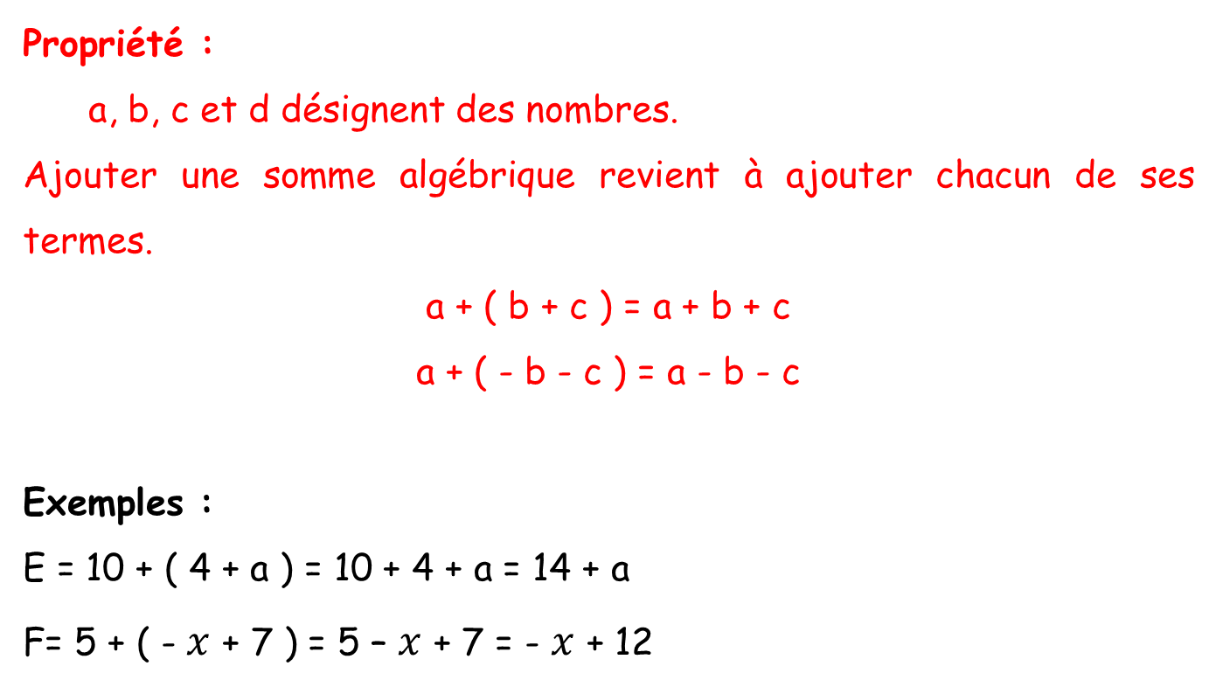
II. Simplification de parenthèses
Propriété :
a, b, c et d désignent des nombres.
Ajouter une somme algébrique revient à ajouter chacun de ses termes.
a + ( b + c ) = a + b + c
a + ( - b - c ) = a - b - c
Exemples :
E = 10 + ( 4 + a ) = 10 + 4 + a = 14 + a
F= 5 + ( - $x$ + 7 ) = 5 – $x$ + 7 = - $x$ + 12

Slide 7
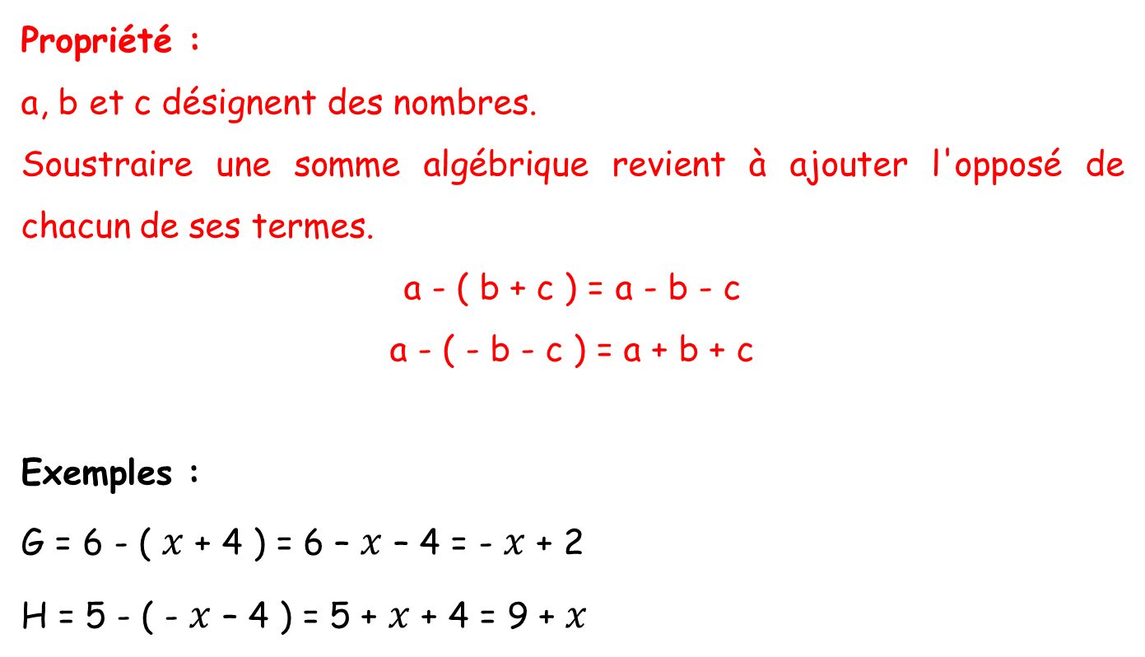
Propriété :
a, b et c désignent des nombres.
Soustraire une somme algébrique revient à ajouter l'opposé de chacun de ses termes.
a - ( b + c ) = a - b - c
a - ( - b - c ) = a + b + c
Exemples :
G = 6 - ( $x$ + 4 ) = 6 – $x$ – 4 = - $x$ + 2
H = 5 - ( - $x$ – 4 ) = 5 + $x$ + 4 = 9 + $x$

Slide 8
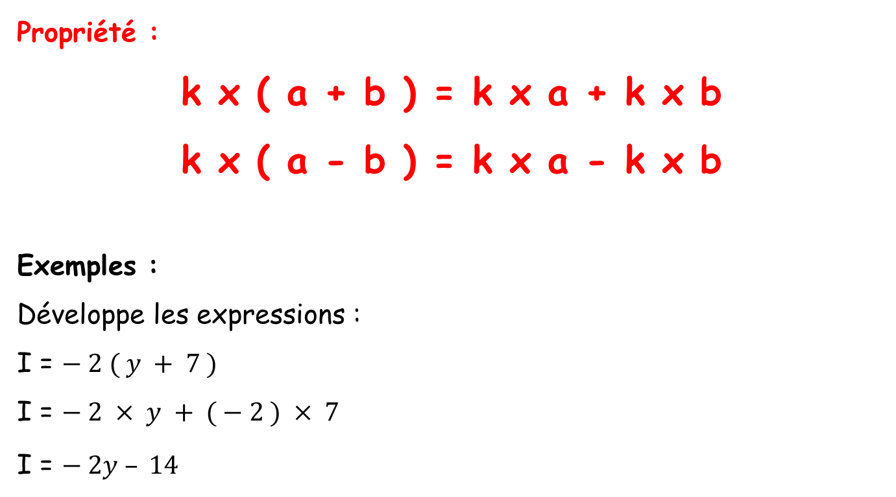
III. Développer un produit
Propriété :
k x ( a + b ) = k x a + k x b
k x ( a - b ) = k x a - k x b
Exemples :
Développe les expressions :
I = $− 2 ( y + 7 )$
I = $− 2 × y + ( − 2 ) × 7$
I = $− 2y – 14$

Slide 9
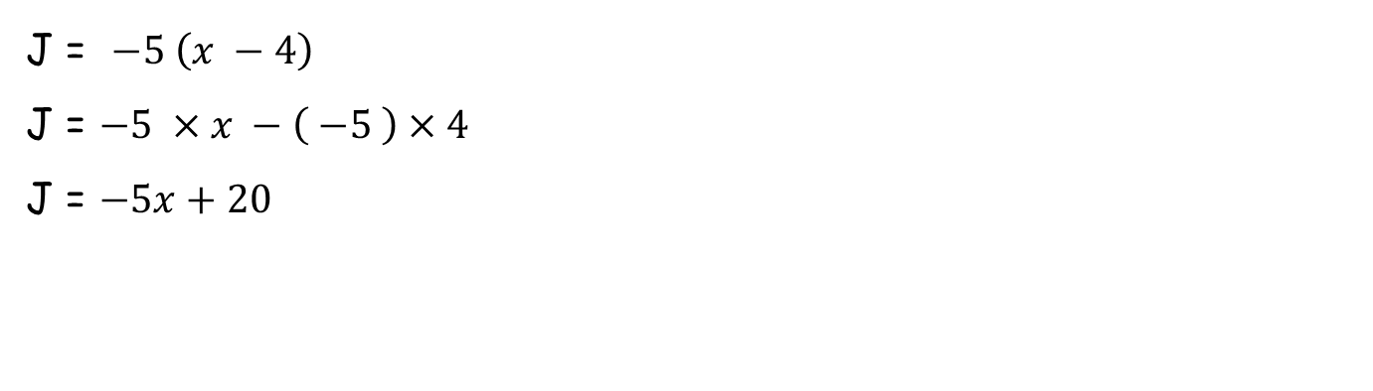
J = $−5 \left(x −4\right)$
J = $−5 ×x −\left( −5 \right)×4$
J = $−5x+20$

Slide 10
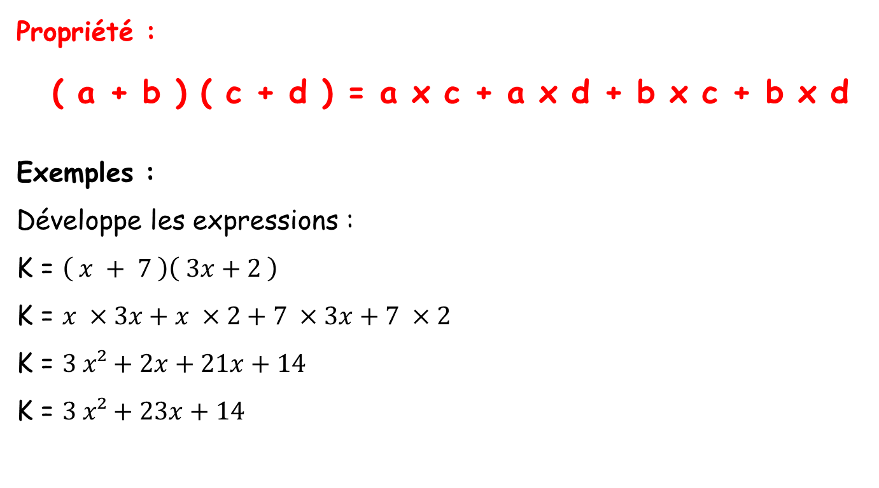
IV. Double distributivité
Propriété :
( a + b ) ( c + d ) = a x c + a x d + b x c + b x d
Exemples :
Développe les expressions :
K = $\left( x + 7 \right)\left( 3x+2 \right)$
K = $x ×3x+x ×2+7 ×3x+7 ×2$
K = $3 x²+2x+21x+14$
K = $3 x²+23x+14$

Slide 11
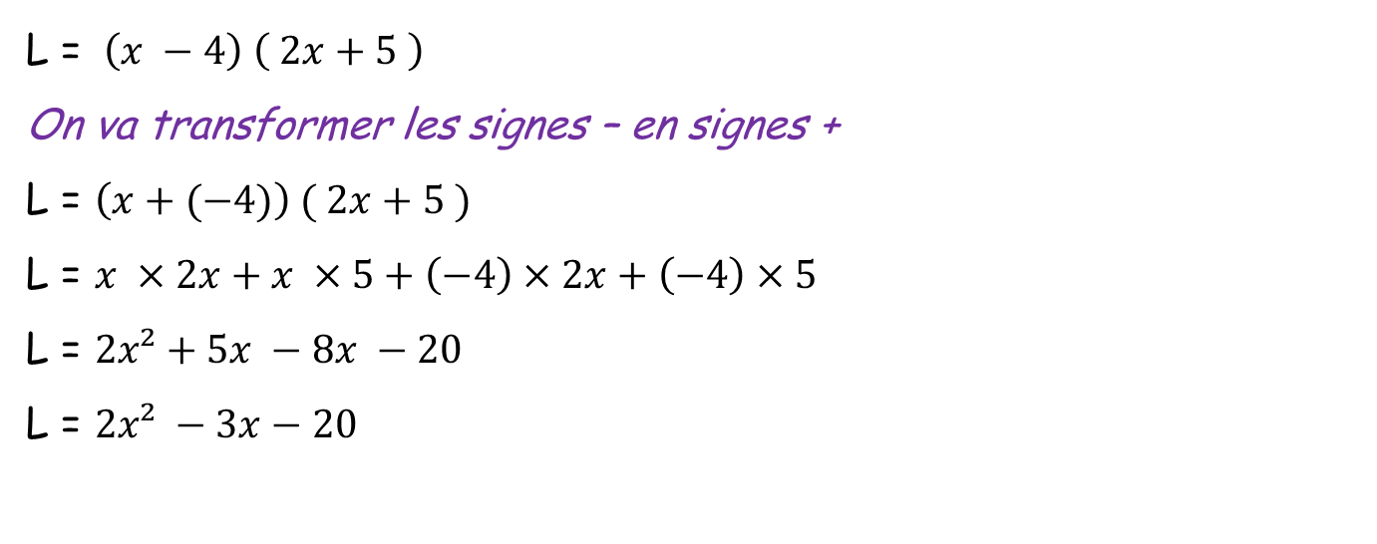
L = $\left(x −4\right) \left( 2x+5 \right)$
On va transformer les signes – en signes +
L = $\left(x+(−4)\right) ( 2x+5 )$
L = $x ×2x+x ×5+\left(−4\right)×2x+\left(−4\right)×5$
L = $2x²+5x −8x −20$
L = $2x² −3x−20$

